Slide 1
Matemática aplicada À Economia – 14ª aula / 2022
Professor Ricardo LUIS CHAVES feijó

Slide 2
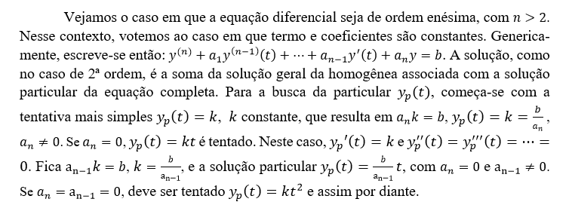
Equações diferenciais lineares de ordem mais alta

Slide 3
Função complementar

Slide 4
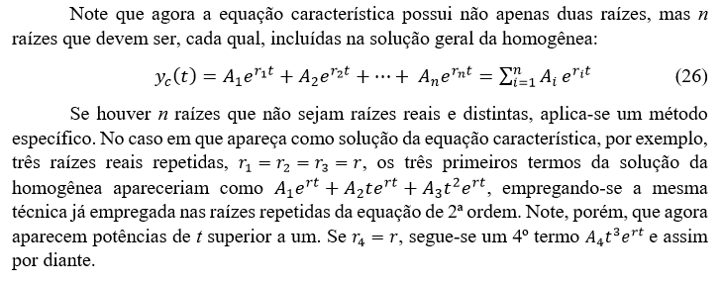
Raízes repetidas

Slide 5
Raízes complexas repetidas

Slide 6
dois pares repetidos de raízes complexas

Slide 7
Solução geral

Slide 8
exercício

Slide 9
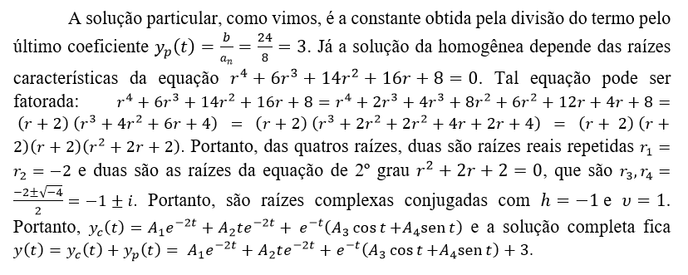

Slide 10
Solução definida

Slide 11
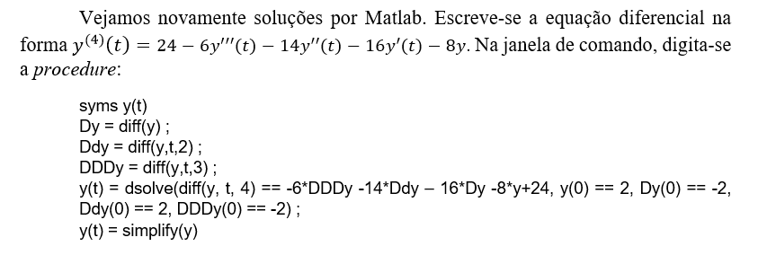
Por matlab

Slide 13
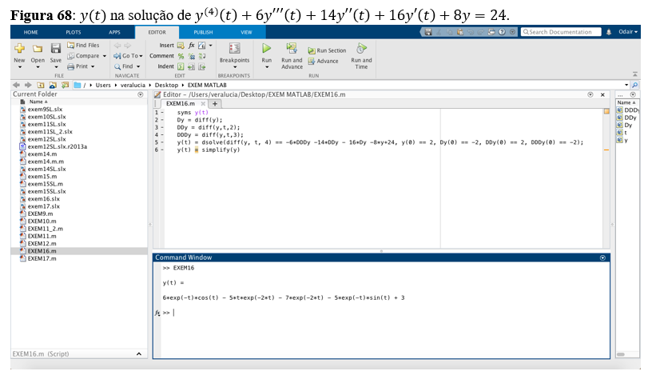

Slide 14
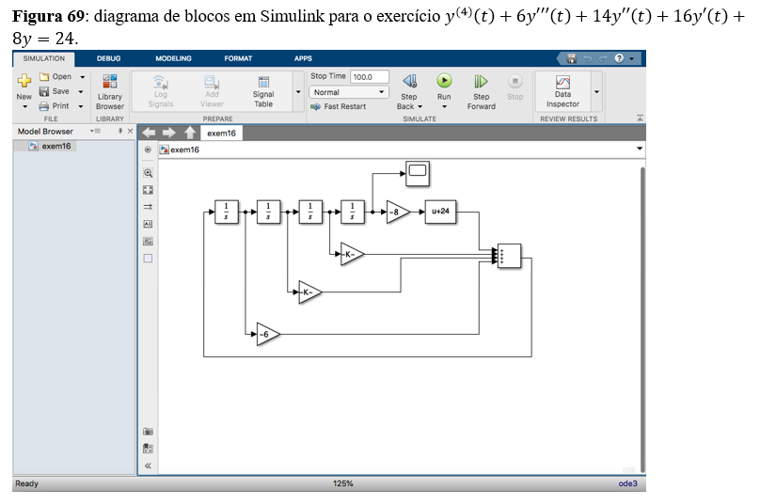

Slide 16
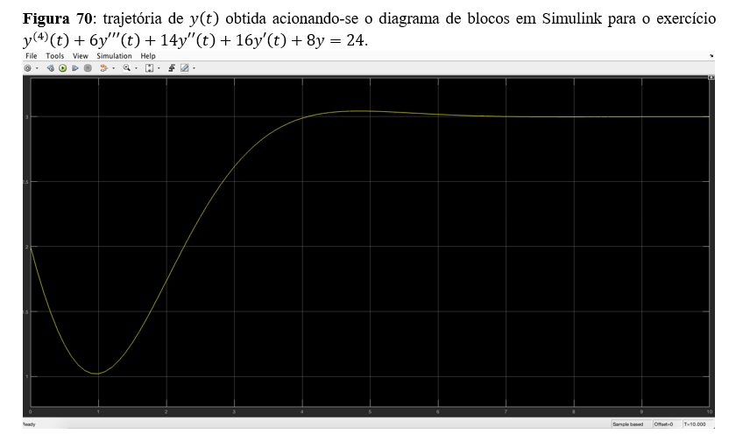

Slide 17
Equações diferenciais de 2ª ordem com coeficiente e termo variáveis

Slide 18
Interpretando Soluções por matlab

Slide 19
Exemplo de Equação diferencial de 2ª ordem com coeficiente e termo variáveis

Slide 20
Programando em matlab

Slide 22
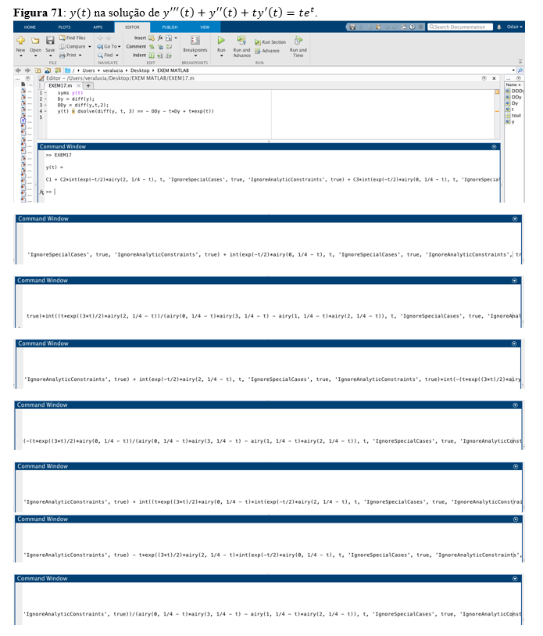

Slide 24
Funções airy

Slide 25
Gráfico por simulink

Slide 26
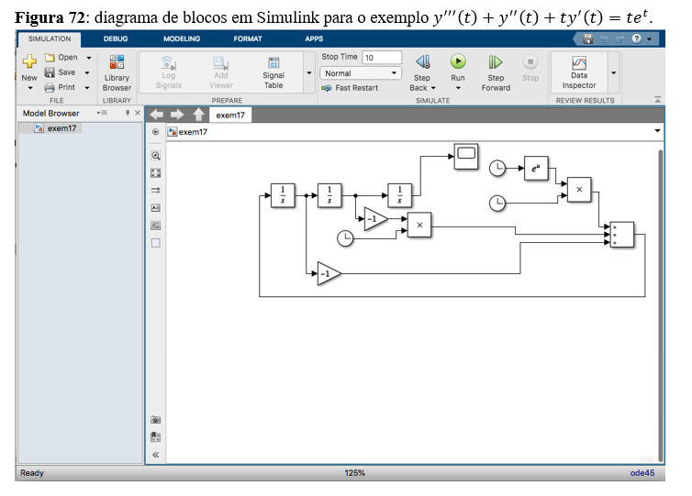

Slide 28
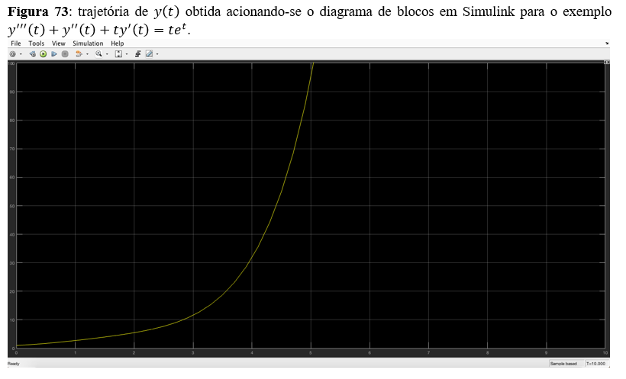

Slide 29
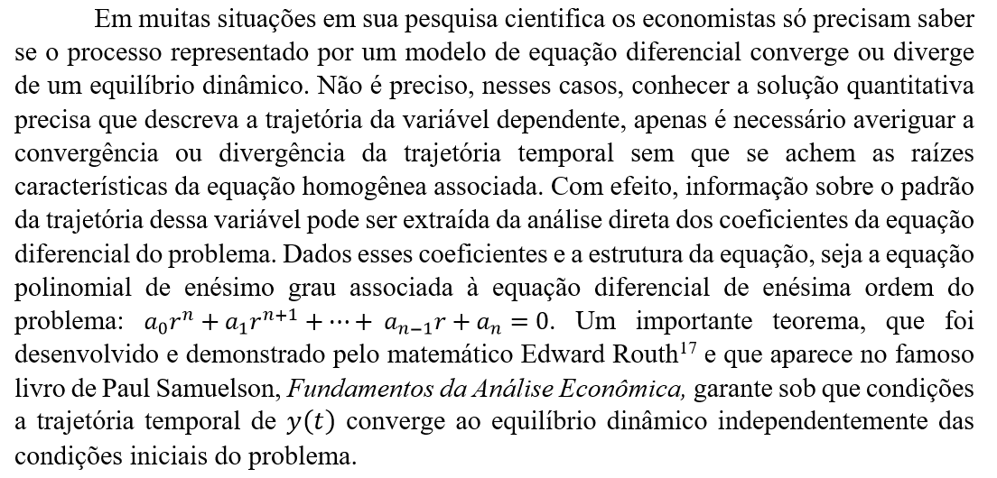
Convergência e teorema de Routh

Slide 30
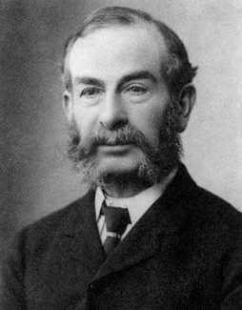
Edward John Routh (1831-1907)
Foi um matemático inglês.
Ele trabalhou na sistematização na teoria matemática da mecânica e criou várias ideias importantes para o desenvolvimento da moderna teoria de sistemas de controle.

Slide 31
teorema de Routh

Slide 32
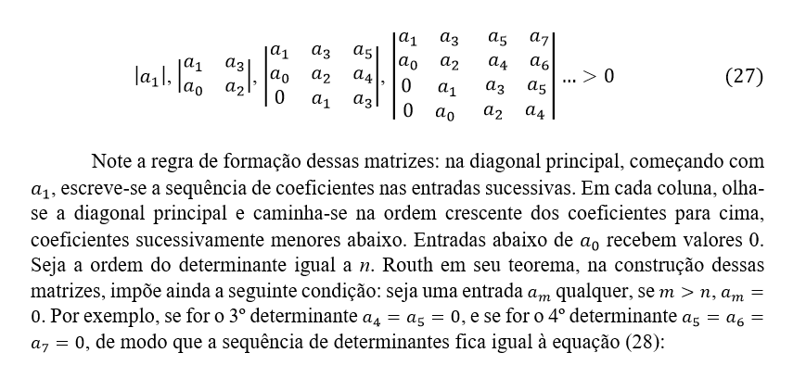

Slide 35
Exercício

Slide 37
Cálculo de determinantes no matlab

Slide 38
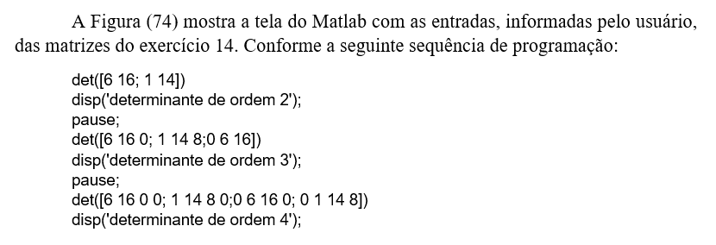

Slide 39
